Slide 1
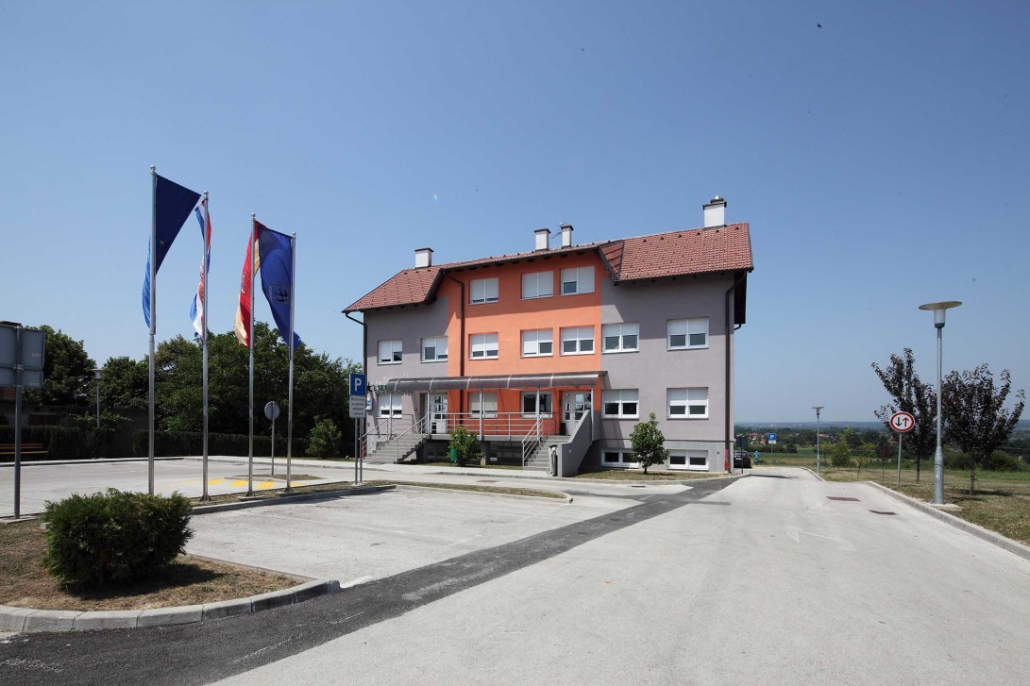

Proračun u malom Općine Lasinja za 2025. godinu
I. Izmjene i dopune
Vodič za građane

Slide 2
Uvodna riječ načelnika Općine Lasinja
Poštovani mještani i mještanke Općine Lasinja, čast mi je ponuditi
Vam prikaz Proračuna Općine Lasinja kako bismo Vam približili
općinske financije i što bolje vas upoznali s najvažnijim dokumentom
potrebnim za funkcioniranje naše Općine. U tu svrhu pripremili smo
Proračun u malom za 2025. godinu koji se nalazi pred Vama. U ovom dokumentu smo na jednostavan i slikovit način prikazali najvažnije planirane godišnje prihode i primitke, te sve rashode i izdatke Općine, a sve u cilju uvida gdje i kako se troši proračunski novac. Kroz brošuru Proračun u malom prikazat ćemo Vam koji su projekti u planu, a od velike su važnosti za razvoj naše Općine.
Općinsko vijeće Općine Lasinja na svojoj 28. redovnoj sjednici održanoj 20.02.2025. godine, donijelo je Odluku o I. izmjenama i dopunama Proračuna Općine Lasinja za 2025. godinu kojima su se uskladili prihodi i primici te rashodi i izdaci prema novim saznanjima i potrebama poslovanja.

Slide 3
Svjesni smo da bez ulaganja nema napretka, osigurali smo i znatna sredstva za važne investicije, projekte i dokumente koji su preduvjet za kvalitetno kandidiranje na fondove EU. Kako bismo potakli obrazovanje mladih ljudi i olakšali roditeljima školovanje sufinanciramo: školu u prirodi, boravak djece u dječjim vrtićima, besplatan prijevoz učenika srednjih škola, učeničke domove i jednokratne isplate svakom novorođenom djetetu. Cilj nam je da što više mladih ljudi i obitelji ostane u Općini. Nadam se da ćete kroz Proračun u malom saznati više o mogućnostima i obvezama financiranja iz općinskog proračuna, te da tako možemo zajedno, kroz Vaše prijedloge i sugestije, usmjeriti proračunske sredstva na dobrobit svih građana Općine Lasinja. Pozivam Vas da sudjelujete u stvaranju naše zajedničke budućnosti kakvu želimo, jer svoje potencijale možemo razviti samo ako vjerujemo da ćemo na taj način održati i unaprijediti svoju sredinu. Gradimo i dalje zajedno Općinu Lasinju u vjeri i nadi da će postati moderna i uređena sredina ugodna i kvalitetna za život, na sveopće zadovoljstvo naših mještana, kao i mnogih posjetitelja kojima će uređena Općina biti omiljeno odredište i srdačan domaćin.
Vaš načelnik
Marijo Perčić, struč. spec. ing. aedif.

Slide 4

Što je proračun?
Proračun je temeljni financijski dokument u kojem su iskazani svi planirani
godišnji prihodi i primici, te svi rashodi i izdaci općine kojeg donosi Općinsko vijeće.
Proračun se odnosi na fiskalnu godinu koja započinje 01. siječnja, a završava 31. prosinca svake kalendarske godine.
Proračun u malom predstavlja sažetak Proračuna Općine, te na jednostavan i svima razumljiv način u kratkim crtama predstavlja planove i aktivnosti Općine Lasinja u svezi korištenja općinskog novca.

Slide 5
Kako se donosi proračun?
Proračun donosi predstavničko tijelo jedinice lokalne samouprave odnosno Općinsko vijeće Općine Lasinja do konca tekuće godine za narednu proračunsku godinu.
Ako se proračun ne donese u roku, moguće je donijeti Odluku o privremenom financiranju, u protivnom slijedi raspuštanje Općinskog vijeća i prijevremeni izbori, odnosno razrješenje izvršnog tijela ako općinski načelnik ne predloži proračun Vijeću.
Što je to rebalans proračuna?
Tijekom godine na koju se proračun odnosi moguće su izmjene i dopune odnosno
rebalans proračuna. Rebalans proračuna je izmjena proračunskih iznosa odnosno njihovo smanjenje ili povećanje u odnosu na prvotni, izvorni plan proračuna.
Do rebalansa dolazi, kad se tijekom proračunske godine ustanovi, da su proračunski prihodi drugačiji u odnosu na one planirane proračunom ili se pojave nepredviđeni rashodi.

Slide 6
Od čega se sastoji proračun?
Općeg dijela
Računa prihoda i rashoda i računa financiranja. Račun prihoda i rashoda Proračuna
sastoji se od prihoda i rashoda prema ekonomskoj klasifikaciji.
Račun financiranja sadrži primitke od financijske imovine i zaduživanja, te izdatke
za dane zajmove i izdatke za otplatu glavnice primljenih kredita i zajmova.
Posebnog dijela
Plan rashoda i izdataka iskazanih po vrstama, raspoređenih u programe koji se
sastoje od aktivnosti i projekata.
Rashodi i izdaci za provedbu programa iskazuju se prema proračunskim klasifikacijama:
organizacijska, ekonomska, funkcijska, programska i izvori financiranja.
Obrazloženje proračuna Općine Lasinja
Obrazloženje se sastoji se od obrazloženja općeg dijela proračuna i obrazloženja
posebnog dijela proračuna.

Slide 7
Što se sve može saznati iz proračuna?
Koliko su i koji su ukupni prihodi i primici te rashodi i izdaci Općine
Što sve Općina financira
Koliko se novca koristi za unapređenje komunalnog standarda i prostornog uređenja
Koliko se novca izdvaja za financiranje predškolskog odgoja, školstva, športa, kulture, zdravstva, socijalne skrbi
Gdje se može saznati više o proračunu Općine Lasinja i drugim
općinskim aktima?
na službenoj web stranici Općine Lasinja ( https://www.lasinja.hr )
u Glasniku Općine Lasinja
u Jedinstvenom upravnom odjelu Općine Lasinja
Proračun Općine Lasinja za 2025. godinu planira se u iznosu od
3.500.000,00 EUR-a.

Slide 8

Odakle dolazi novac u proračun?
Prihodi od poreza
Pomoći iz inozemstva i od subjekata unutar općeg proračuna
Prihodi od imovine
Prihodi od administrativnih pristojbi i po posebnim propisima
(komunalni doprinos, komunalna naknada)
Kazna, upravne mjere i ostali prihodi
Prihodi od prodaje neproizvedene dugotrajne imovine
Primici od zaduživanja

Slide 9
Odakle dolazi novac u proračun?
Redni broj | Vrsta prihoda | Iznos u EUR | %
1. | Prihodi od poslovanja | 2.664.263,08 | 76,12
2. | Prihodi od prodaje nefinancijske imovine | 1.400,00 | 0,04
3. | Primici od financijske imovine i zaduživanja | 600.000,00 | 17,14
4. | Raspoloživa sredstva iz prethodnih godina | 234.336,92 | 6,70
UKUPNO PRIHODI |  | 3.500.000,00 | 100,00

Slide 10
Odakle dolazi novac u proračun?

Slide 11
Kamo odlazi novac iz proračuna?
Rashodi za zaposlene
Materijalni rashodi
Financijski rashodi
Subvencije
Pomoći dane u inozemstvo i unutar općeg proračuna
Naknade građanima i kućanstvima na temelju osiguranja i druge naknade
Rashodi za nabavu neproizvedene dugotrajne imovine
Rashodi za nabavu proizvedene dugotrajne imovine
Rashodi za dodatna ulaganja na nefinancijskoj imovini
Izdaci za otplatu glavnice primljenih kredita i zajmova

Slide 12
Kamo odlazi novac iz proračuna?
Redni broj | Vrste rashoda | Iznos u EUR | %
1. | Rashodi poslovanja | 925.588,40 | 26,45
2. | Rashodi za nabavu nefinancijske imovine | 2.519.647,04 | 71,99
3. | Izdaci za financijsku imovinu i otplatu zajmova | 54.764,56 | 1,56
UKUPNO RASHODI |  | 3.500.000,00 | 100,00

Slide 13
Kamo odlazi novac iz proračuna?

Slide 14
Projekti
Projekt uređenja dodatnih prostorija za dječji vrtić – planirano 175.000,00 EUR
Provedba projekta „Uređenje svlačionica uz sportske terene” – 170.767,04 EUR
Modernizacija nerazvrstane ceste u naselju Desno Sredičko – planirano 170.000,00 EUR
Dogradnja OŠ Antun Klasinc Lasinja izgradnjom male i jednodijelne školske sportske dvorane s pratećim sadržajima – sufinanciranje projekta s Karlovačkom županijom do 600.000,00 EUR
Modernizacija nerazvrstanih cesta u naseljima Crna Draga, Novo Selo Lasinjsko II odvojak i Sjeničak Lasinjski – 140.000,00 EUR
Izgradnja kampa sa sportskim i cikloturističkim sadržajem 135.000,00 EUR
Izgradnja Interpretacijskog centra Lasinjske kulture – 120.000,00 EUR
Razvoj pametnih i održivih rješenja i usluga -170.000,00 EUR

Slide 15
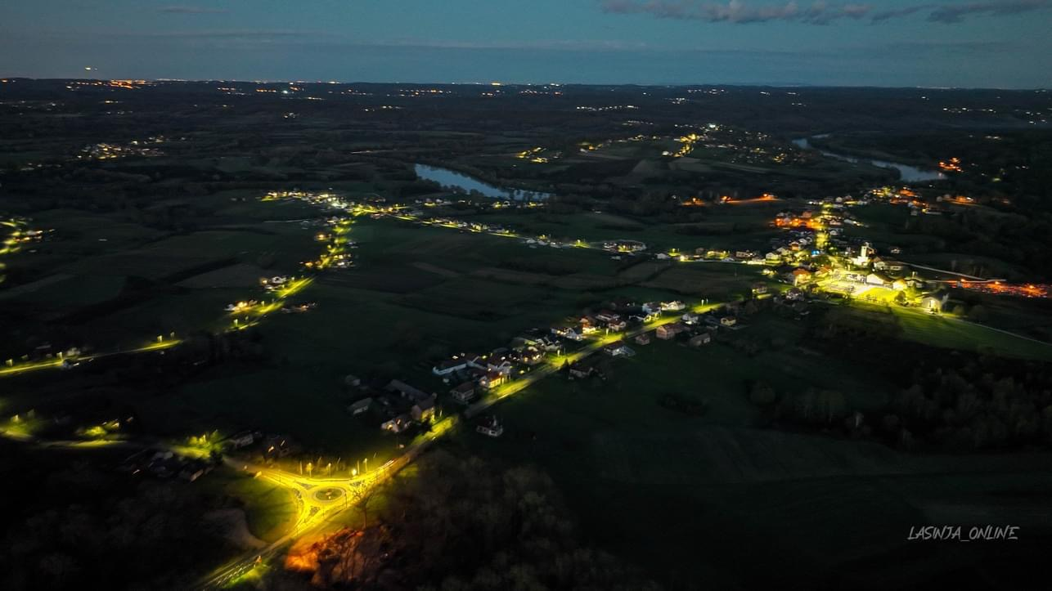
Općina Lasinja
INFO :
Adresa: Lasinjska cesta 19, 47206 Lasinja
Telefon: 047/884-010; 047/884-293
Faks: 047/400-686
E-mail: pisarnica@lasinja.hr

Slide 16
